Slide 1
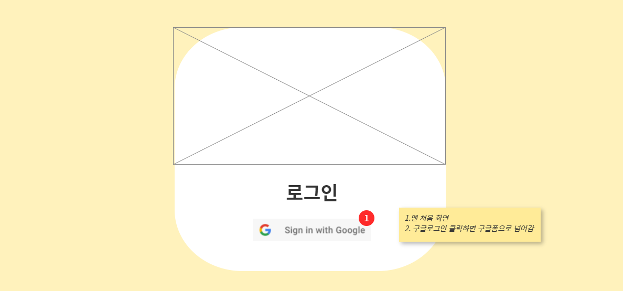
로그인
Notes:
맨첫페이지 구글로그인

Slide 2
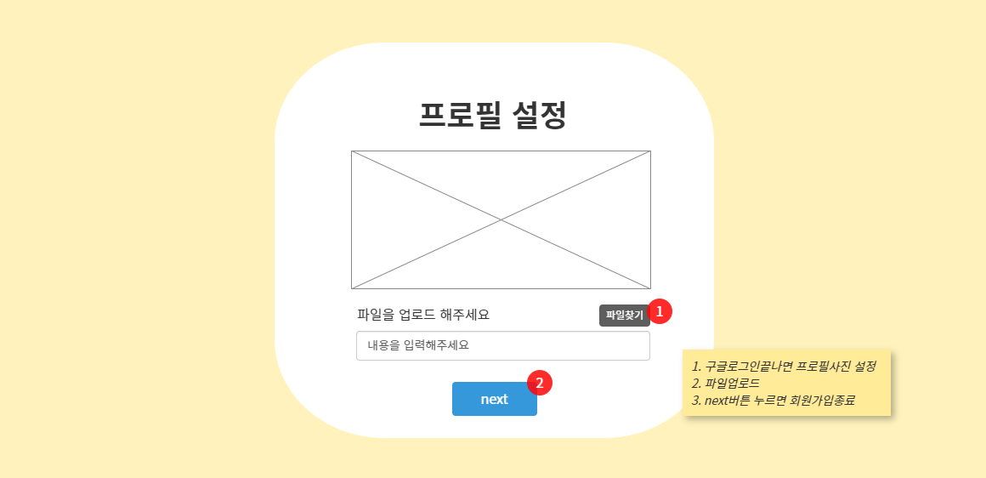
Notes:
구글로그인 한 후 프로필 사진을 설정한다.

Slide 3
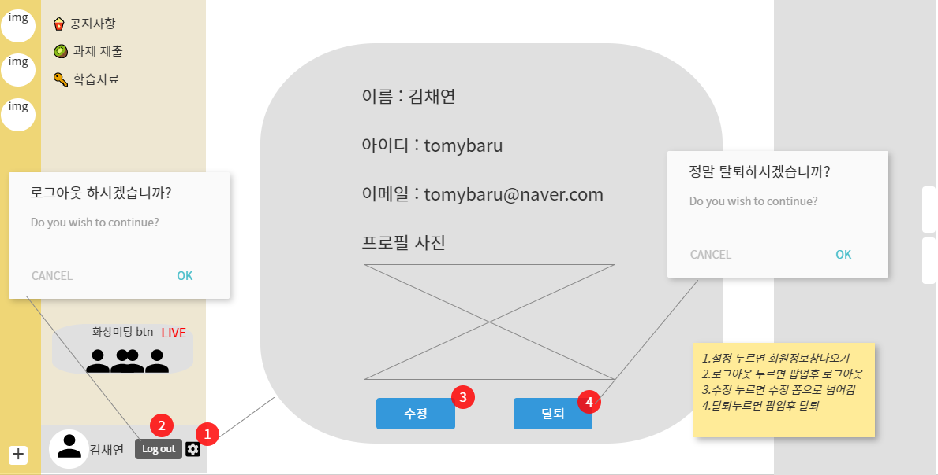
회원정보확인페이지
Notes:
톱니바퀴 버튼 누르면 회원정보 창 나옴.
수정&탈퇴버튼

Slide 4
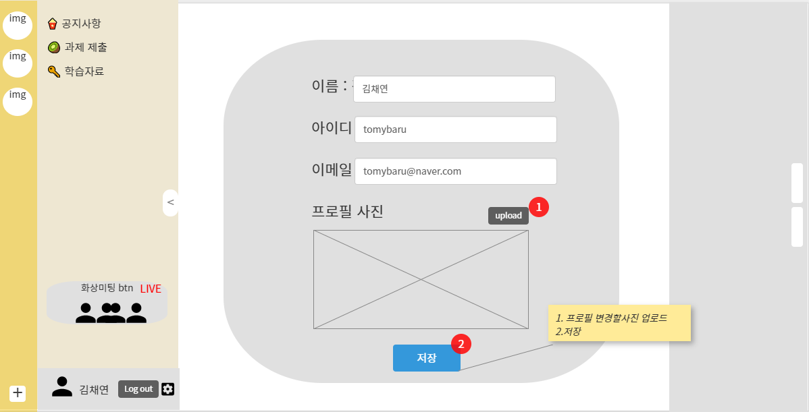
회원정보수정페이지
Notes:
수정 누르면 input창 나옴

Slide 5
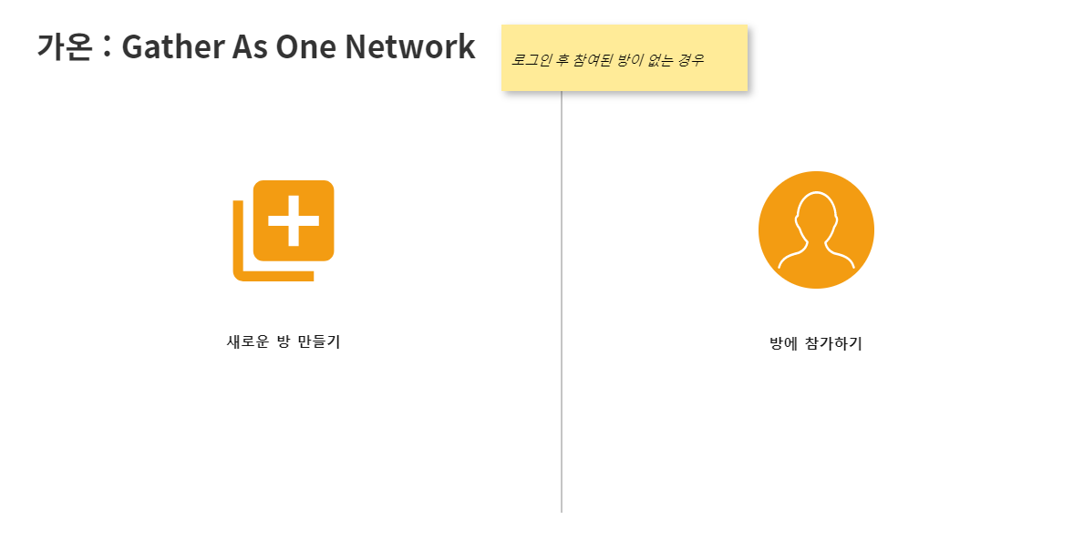
Notes:
로그인 후 참여된 방이 없는 경우

Slide 6
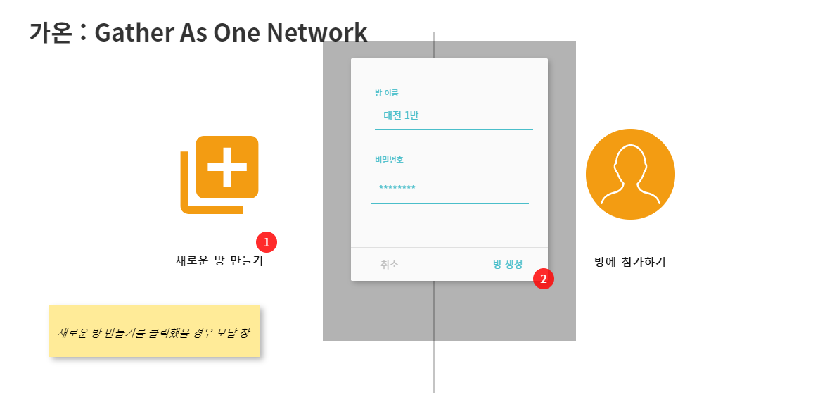
Notes:
새로운 방 만들기1

Slide 7
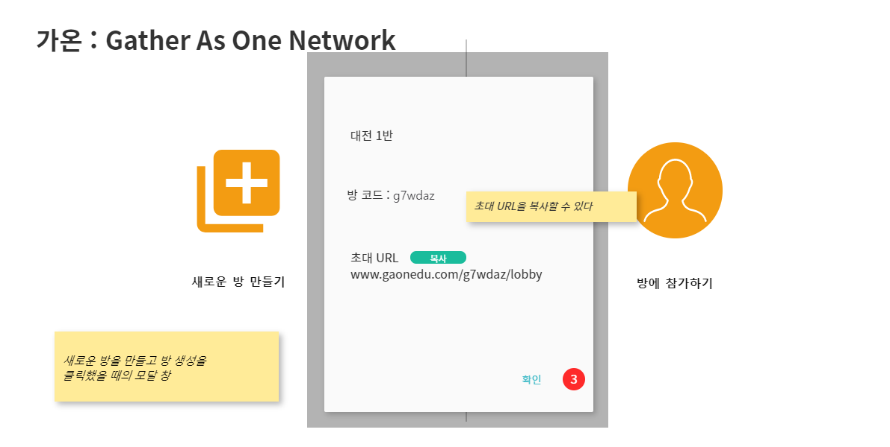
Notes:
새로운 방 만들기2 (방생성 눌렀을 때, 방생성 후 초대창 나옴)

Slide 8
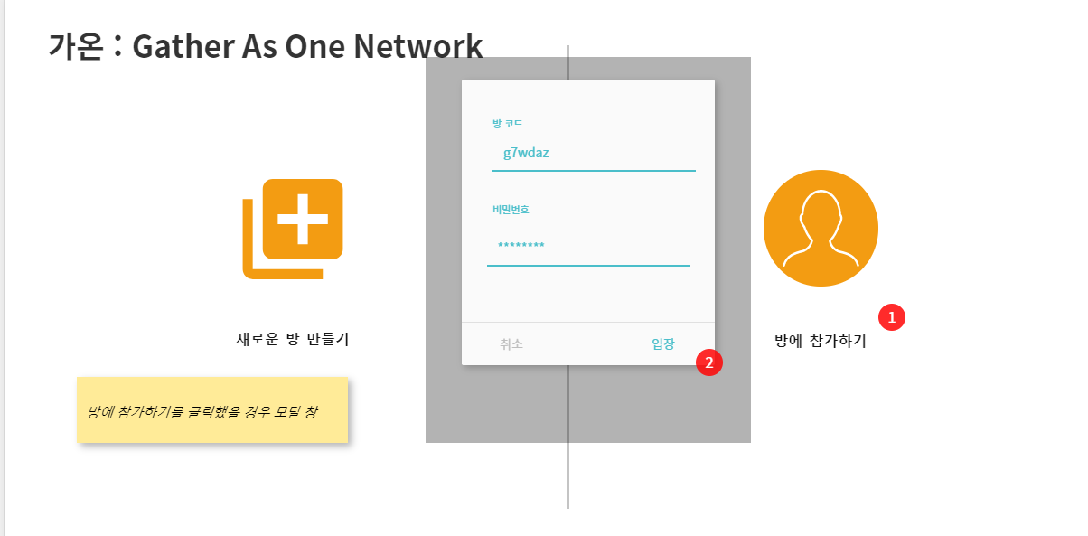
Notes:
방에 참가하기

Slide 9
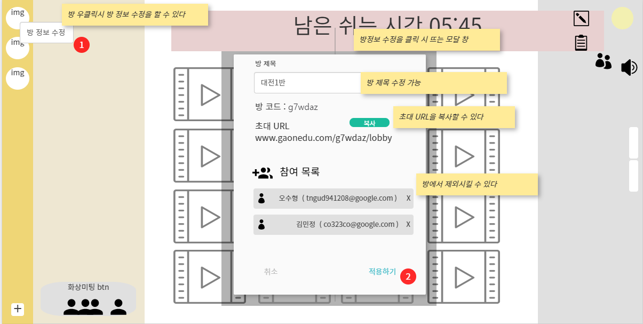
Notes:
방 정보 수정

Slide 10
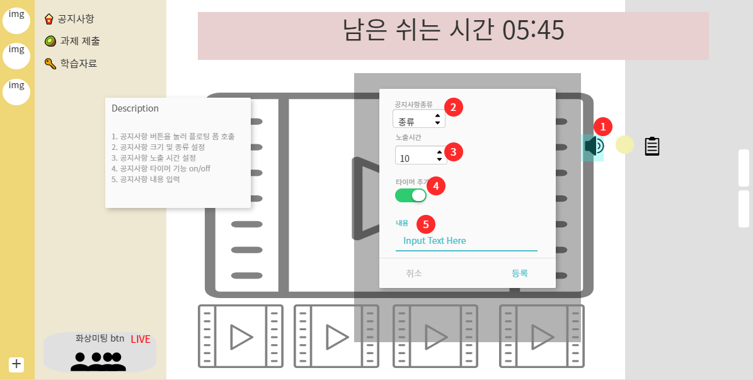

Slide 11
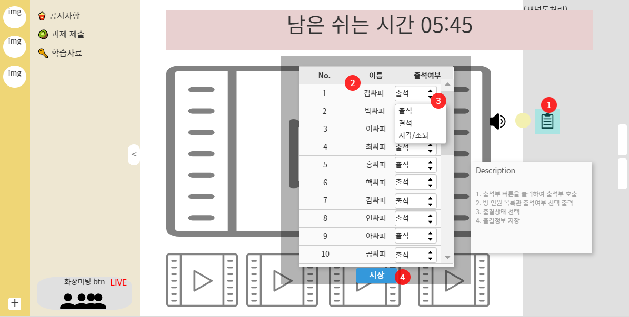

Slide 12
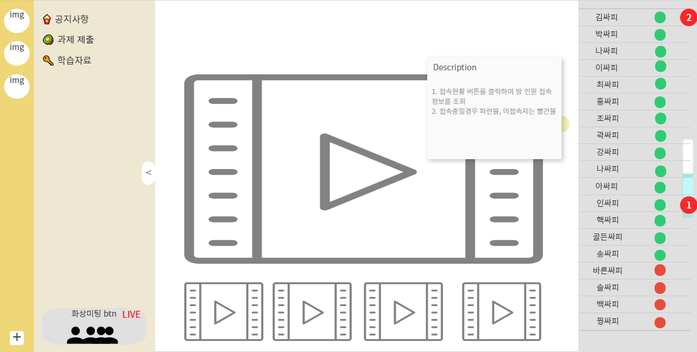

Slide 13
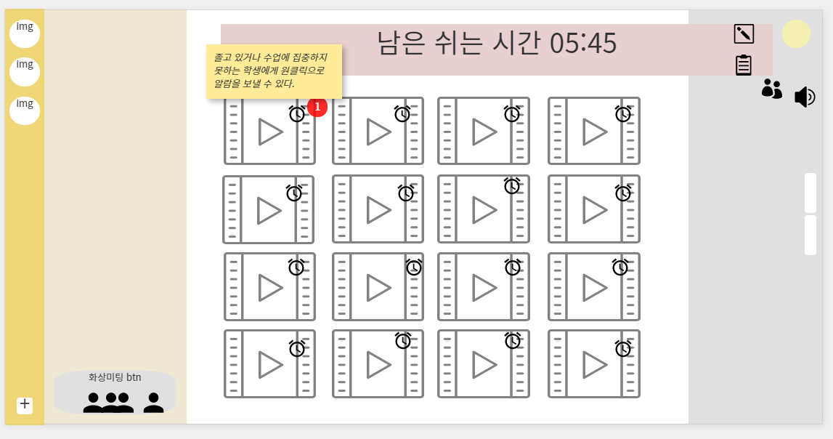

Slide 14
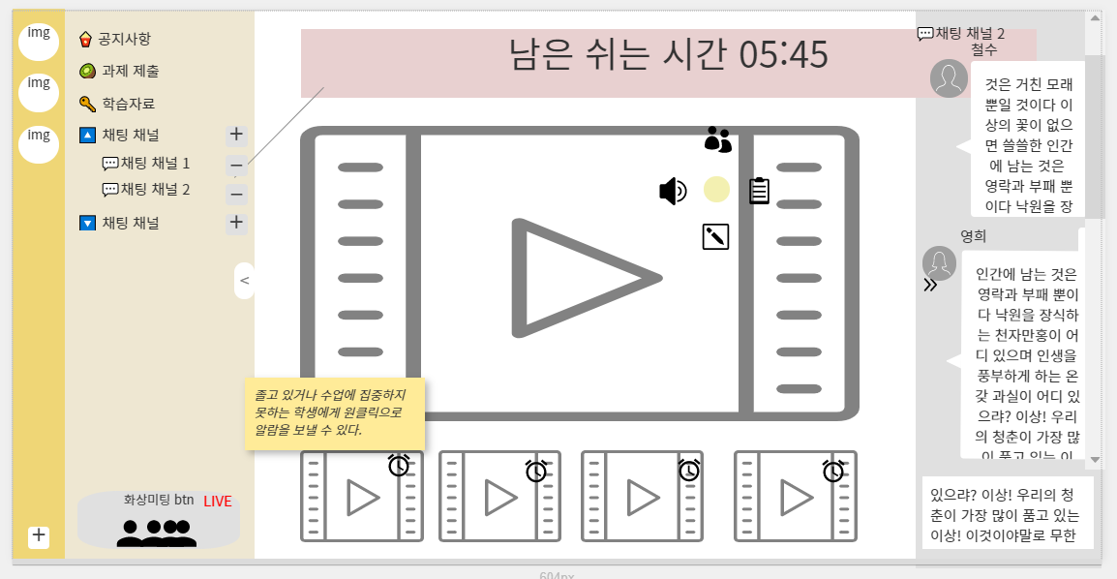

Slide 15
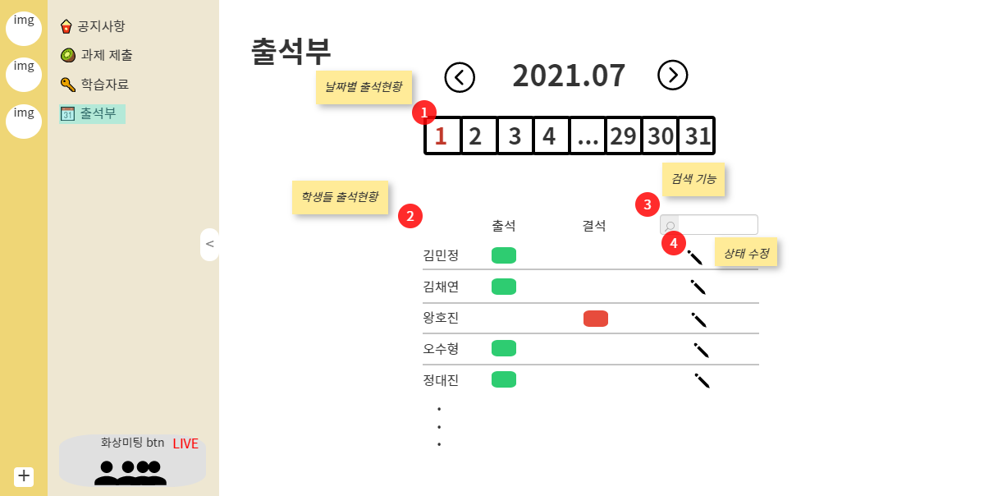
Notes:
출석관리 페이지
날짜별로 출석체크

Slide 16
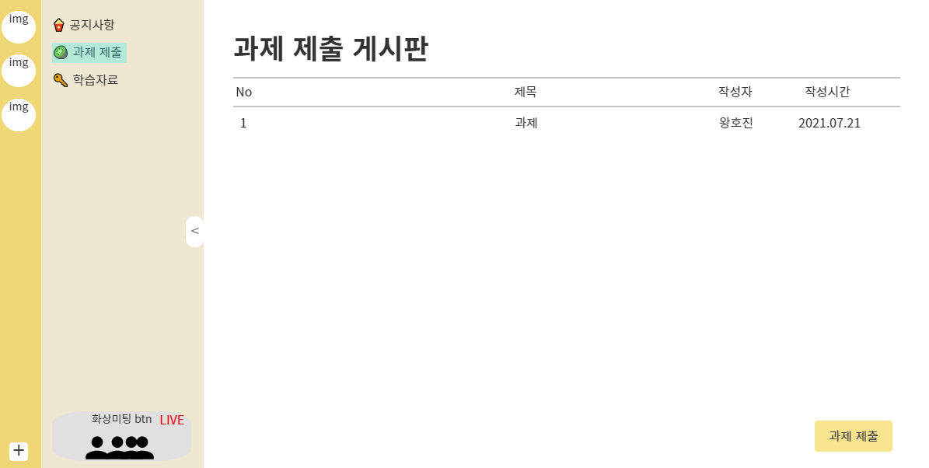
Notes:
과제 제출 게시판(일반 게시판 형식)

Slide 17
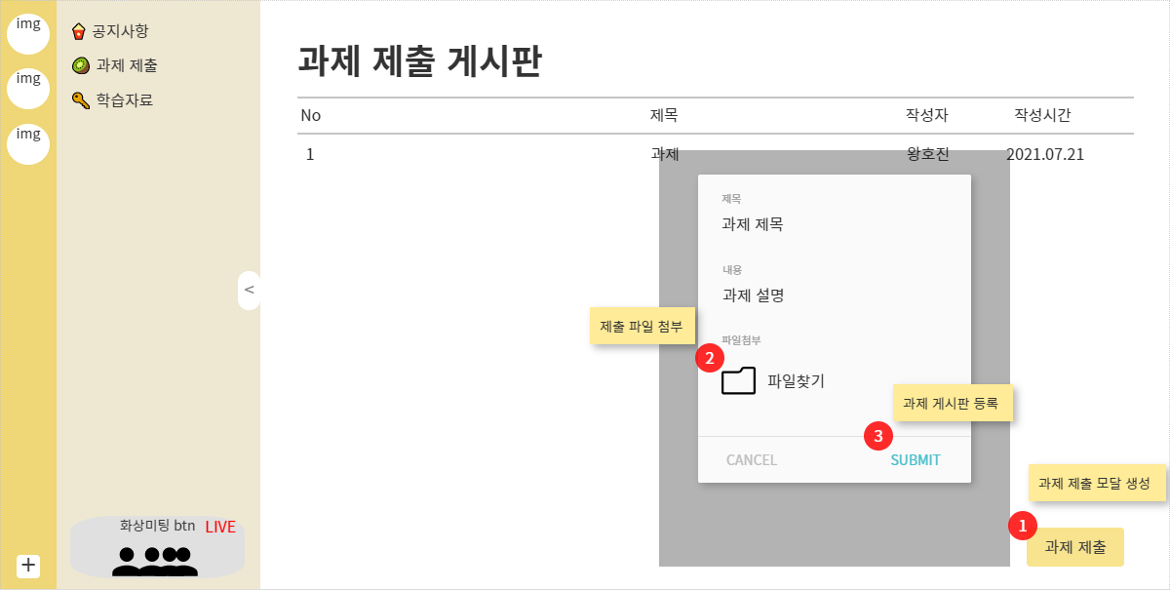
Notes:
과제 제출 폼

Slide 18
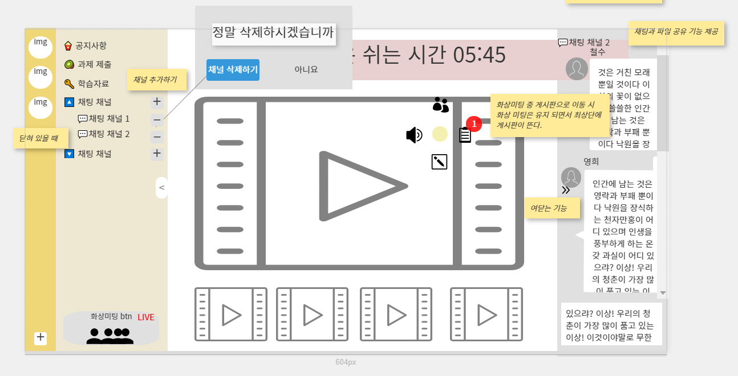
Notes:
채팅과 관련된 구성과 기능

Slide 19
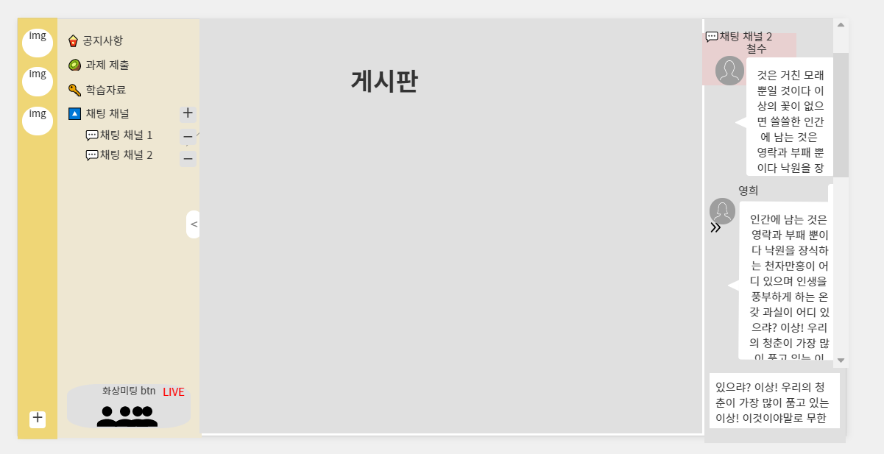
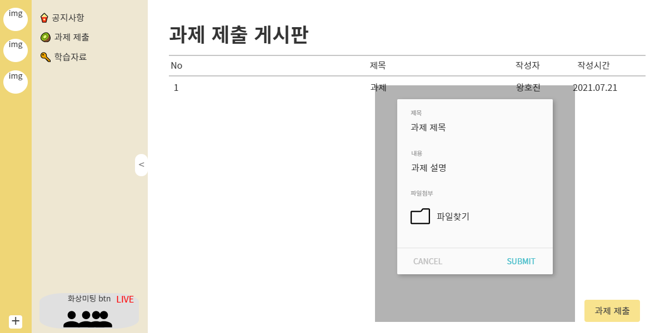
Notes:
화상 미팅 중 게시판으로 이동 시 최상단에 게시판 출현

